Slide 1
项目管理和配置管理
2015软件工程实验课

Slide 2
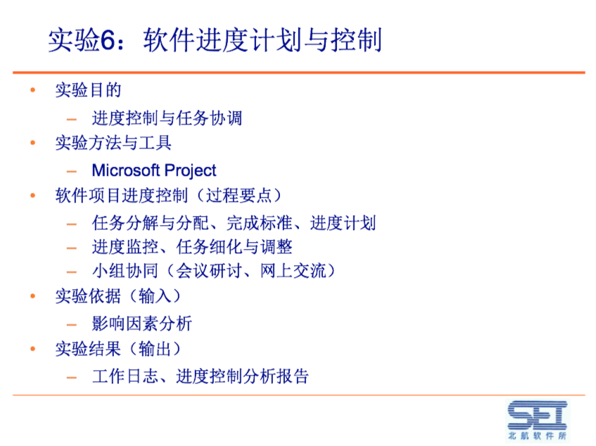

Slide 3
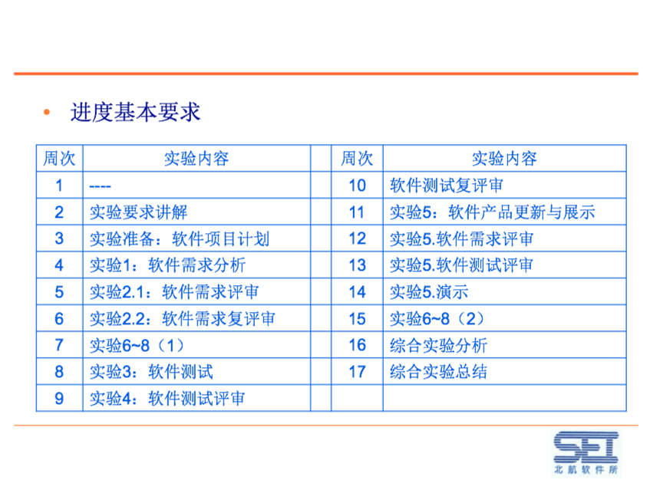

Slide 4
项目进度计划与控制
任务和人员 - Microsoft Project
根据人员的属性进行任务的分解
根据任务属性进行人员属性再分析
多次迭代上述两步直到任务分解分配高效合理
制品 - Github

Slide 5
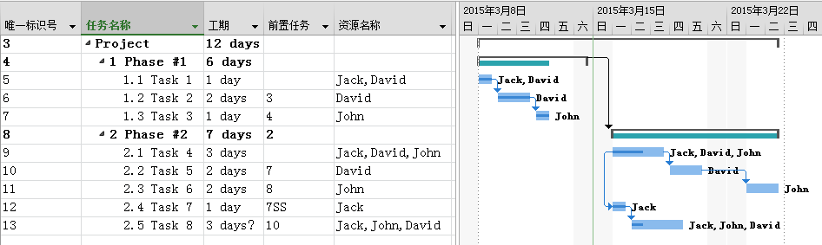
Microsoft Project
资源
工期
任务
依赖关系

Slide 6
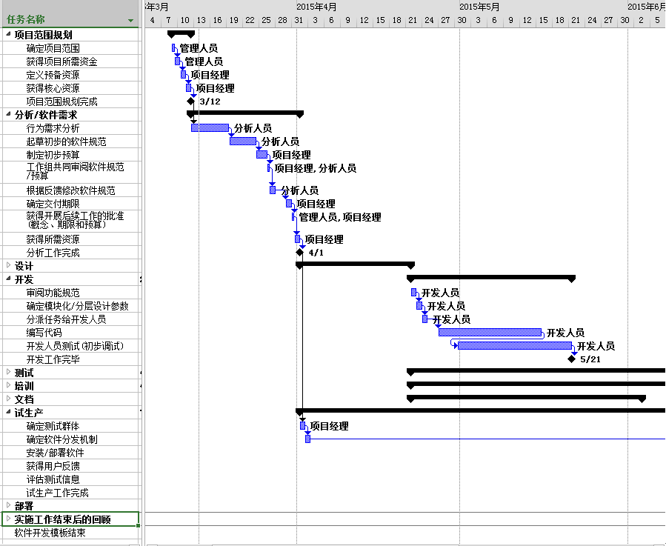
Microsoft Project

Slide 7
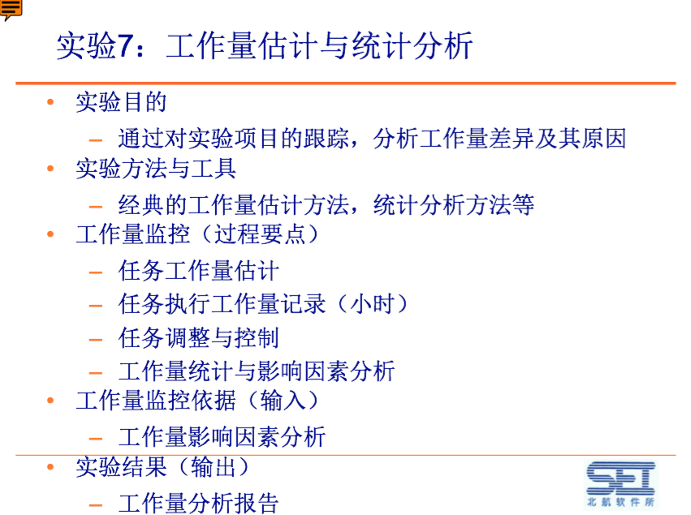

Slide 8
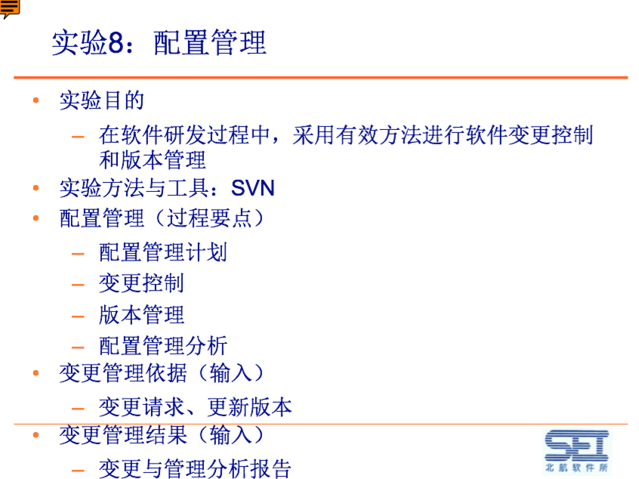

Slide 9
Github使用
www.github.com 注册用户
安装GitHub客户端
windows.github.com
mac.github.com
把用户名分组按相关格式发给bhsei@qq.com
管理员添加后即可clone本组相关项目

Slide 10
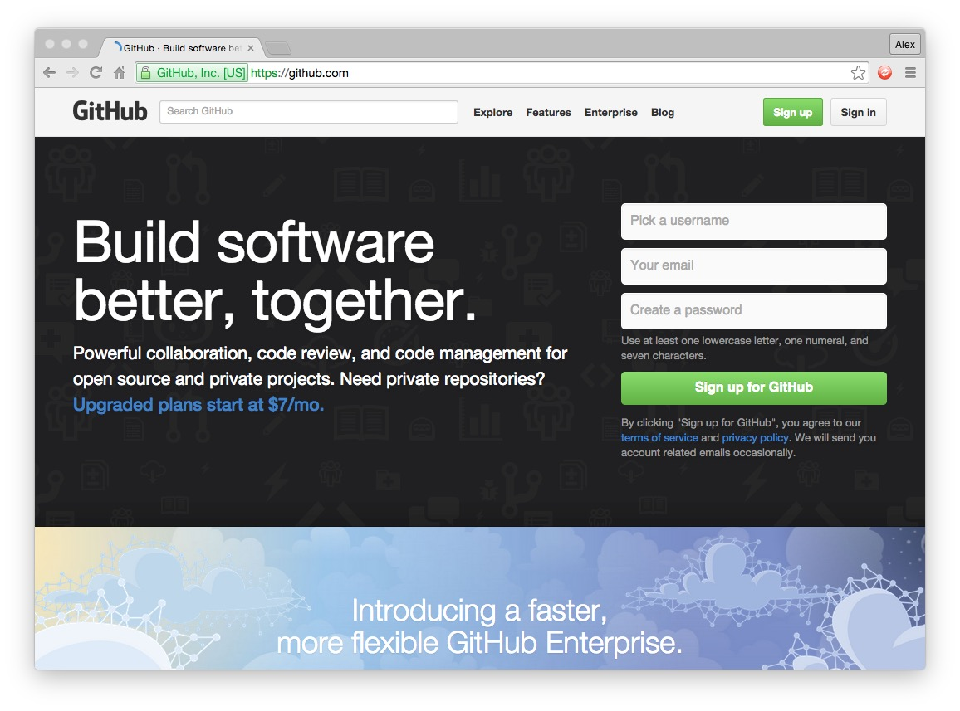
注册用户，记住用户名

Slide 11
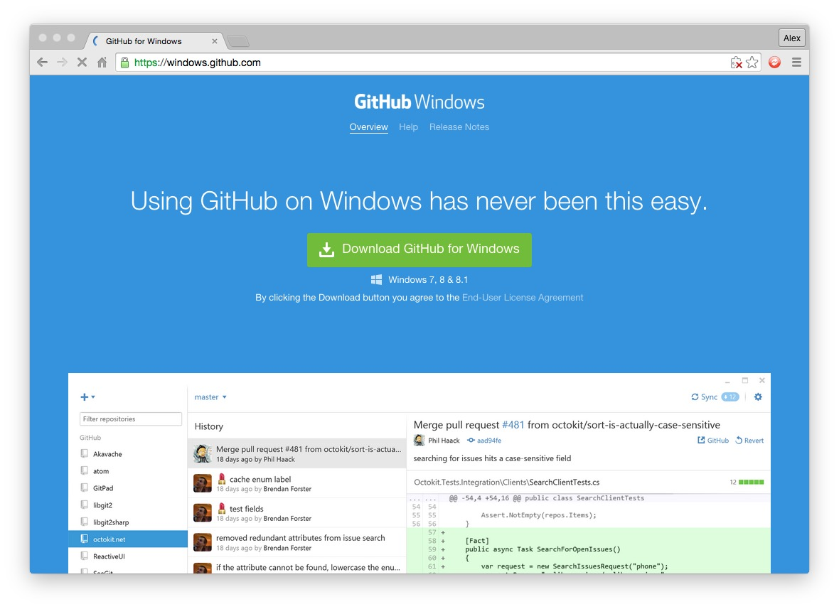
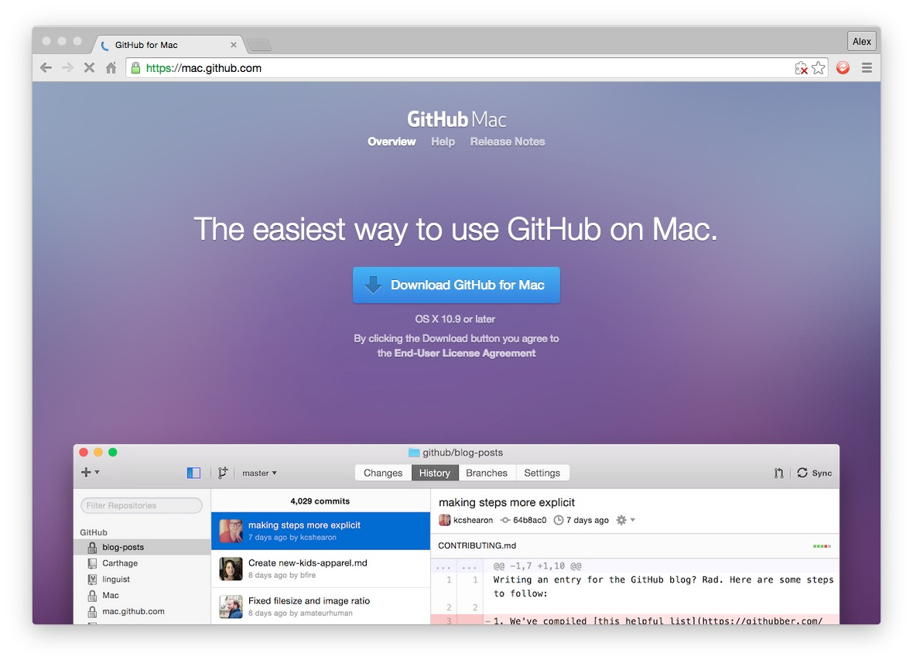
安装Github客户端，登录确认

Slide 12
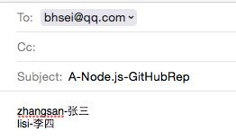
用户名分组发送给管理员邮箱
收件人：bhsei@qq.com
每组只发一封邮件：
题目格式：<组号>-<所选项目>-GitHubRep
正文格式：
<github用户名1>-<真实姓名1>
<github用户名2>-<真实姓名2>

Slide 13
等待被管理员添加为合作者

Slide 14
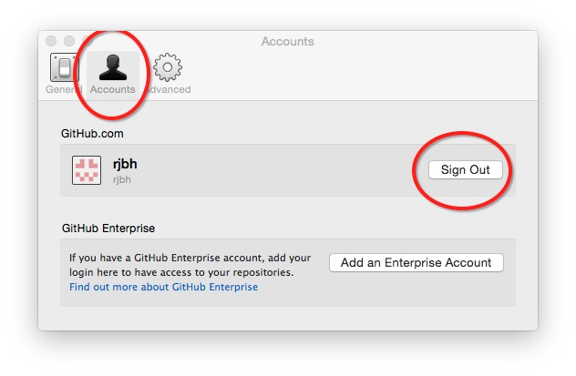
登出再登入github客户端

Slide 15
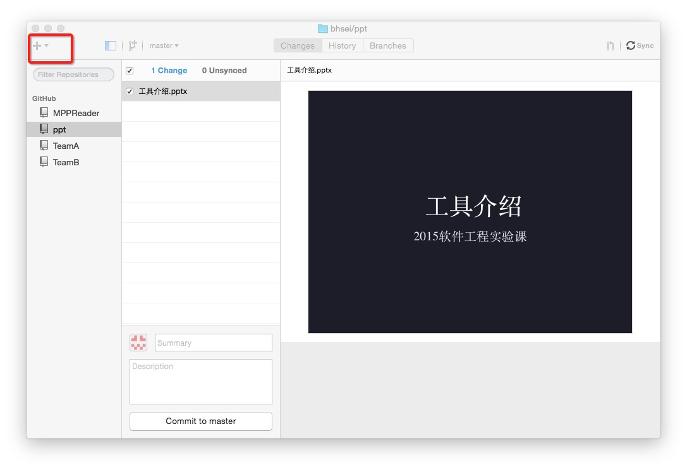
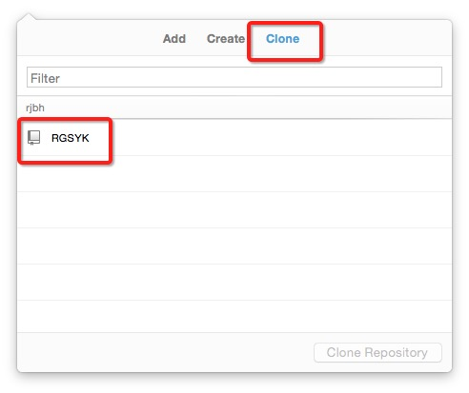
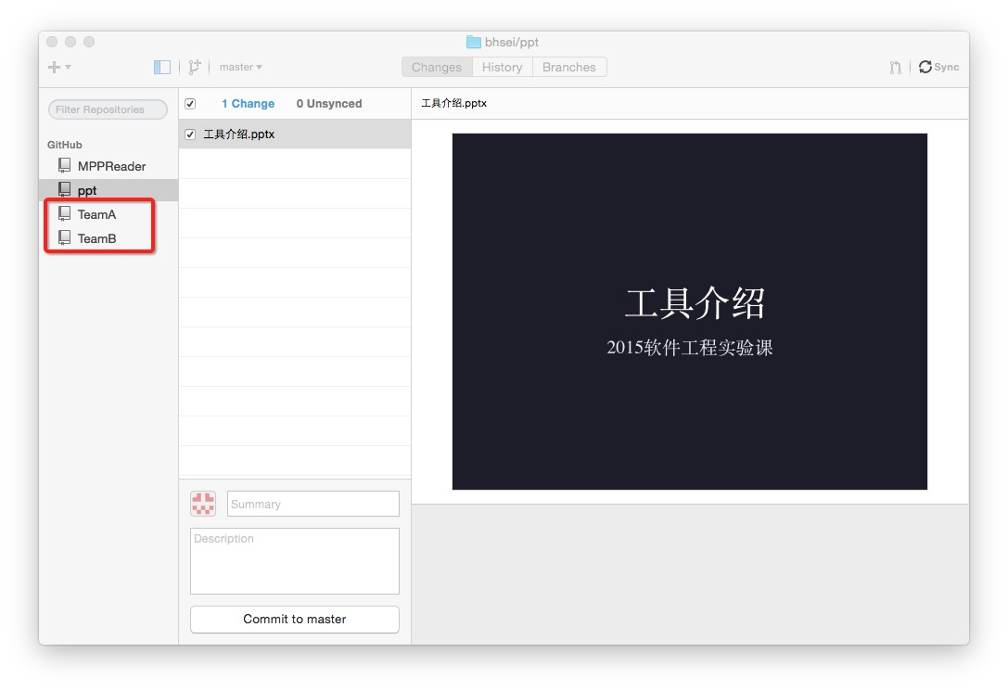
clone一个库，应该就能看到相应项目

Slide 16
文档版本控制
每次工作前先pull，把别人push到服务器的文档拿到本地
修改文档或代码后Commit时要填写总结和描述，请对每个修改后的文档单独逐个commit，格式：<周>-<改动总结>; <改动描述>
完成工作后push到服务器上

Slide 17
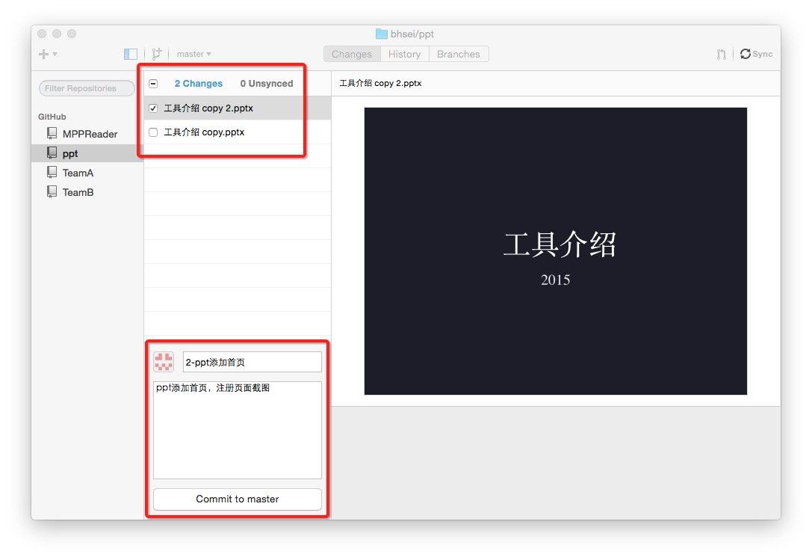
文档版本控制

Slide 18
文档版本控制
每次工作前先pull，把别人push到服务器的文档拿到本地
修改文档或代码后Commit时要填写总结和描述，格式：<周>-<改动总结>; <改动描述>
完成工作后push到服务器上

Slide 19
配置管理要求
每周所有制品至少push一次
建议每次评审前后分别生成两个主版本

Slide 20
资源
https://education.github.com/pack Github教育包
https://opensource.com/life/15/2/beginners-guide-github Github初级
http://rogerdudler.github.io/git-guide/index.zh.html Git简介
https://www.kernel.org/pub/software/scm/git/docs/user-manual.html Github官方Help
http://www.git-scm.com/book/zh/v2 Git社区，2014，2nd Ed.
http://git-scm.com/book/en/v2/GitHub-Contributing-to-a-Project

Slide 21
SSH Links
TeamA: ﻿git@github.com:bhsei/TeamA.git
TeamB: ﻿git@github.com:bhsei/TeamB.git
TeamC: ﻿git@github.com:bhsei/TeamC.git
TeamD: ﻿git@github.com:bhsei/TeamD.git

Slide 22
被管理的制品包括
每个实验的输出，如实验一输出为《软件需求规格说明书》
相关代码脚本
项目管理文档：项目分工、工作量的事前估计与事后统计、会议记录、个人工作日志
主要参考资料源文件

